Slide 1
오늘 뭐 먹지?
모바일 앱 프로그래밍1
10조
권동영, 김나형, 김민석, 문동진
Notes:
오늘 뭐먹지?
10조 발표를 맡은 김민석입니다.

Slide 2
목차
프로젝트 설계
이슈 사항
01
01
03
프로젝트 소개
설계 사항
이슈 사항
해결방안
구현 내용
기대 효과
02
프로젝트 구현 내용
04
프로젝트 기대효과
향후 계획

Slide 3




팀원 소개
권동영
김나형
김민석
문동진
맛집 공공 데이터
API
카카오 지도,
검색 API
UI 구현
월드컵 구현
UI 구현
월드컵 구현

Slide 4
프로젝트 설계
프로젝트 설계 과정
설계 사항

Slide 5


01
프로젝트 설계
아이디어의 발단
아 배고파…

Slide 6
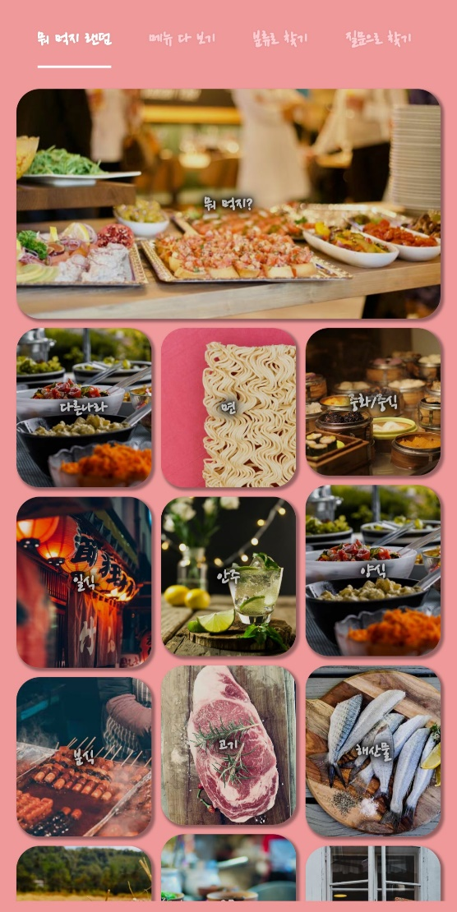
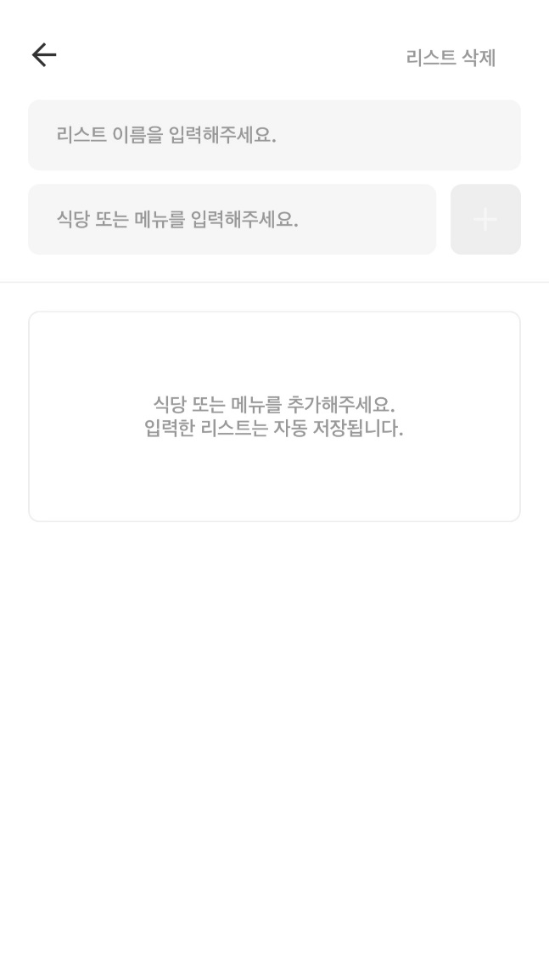
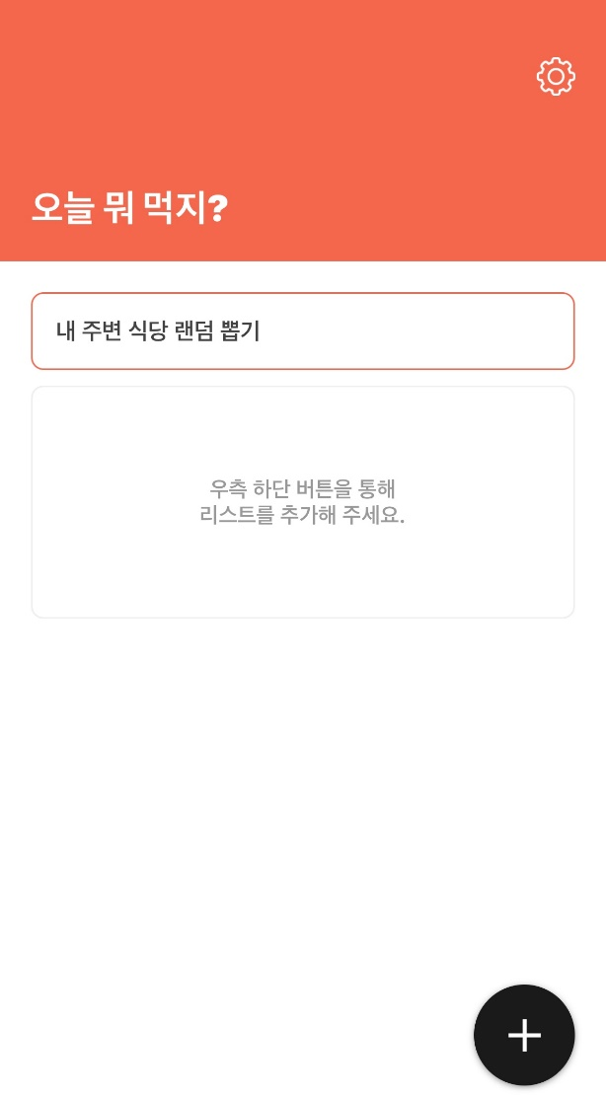
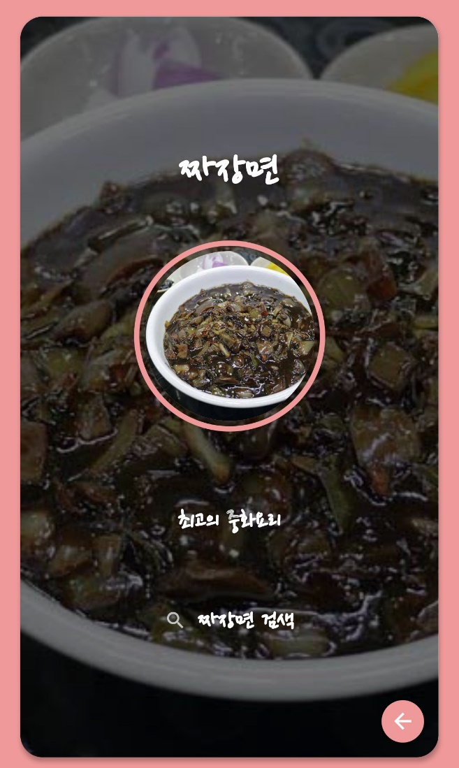
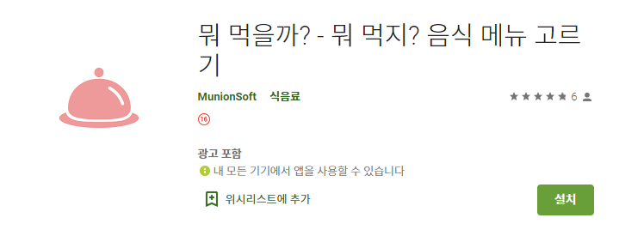
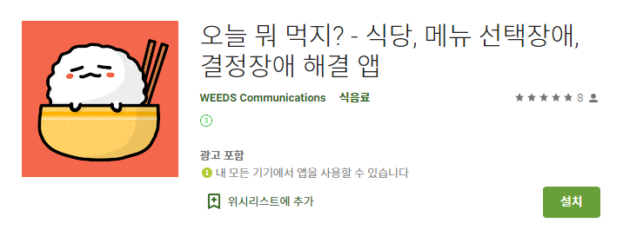
01
프로젝트 설계
사전 시장 조사
Notes:
- 상세하게 메뉴를 결정만 해줌
- 랜덤으로 식당을 뽑아주는 기능만 존재
- 수동으로 식당 리스트와 메뉴를 입력해야 함

Slide 7
01
프로젝트 설계
주요 기능
음식 월드컵
02
맛집 검색
01
User의 기호를 바탕으로
원하는 음식 장르에 대해 메뉴를 추천
공공데이터를 바탕으로
사용자에게 위치 등의 정보를 제공

Slide 8
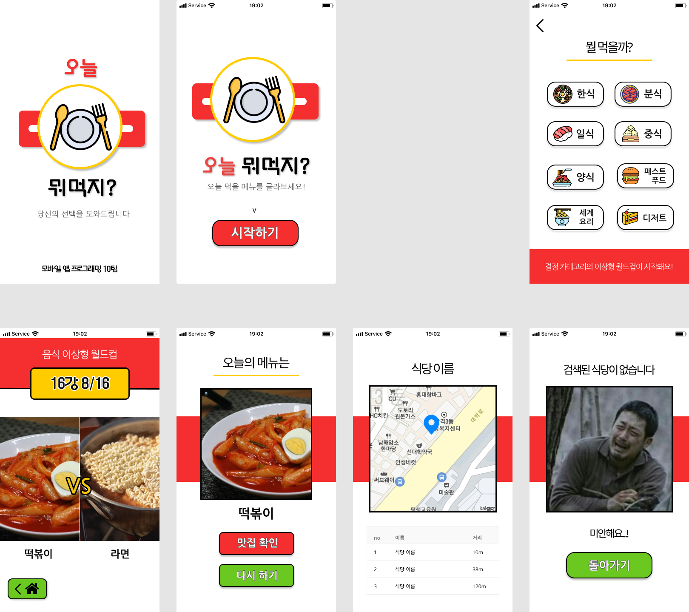
01
프로젝트 설계
화면 설계

Slide 9
구현 내용
프로젝트 구현 내용

Slide 10
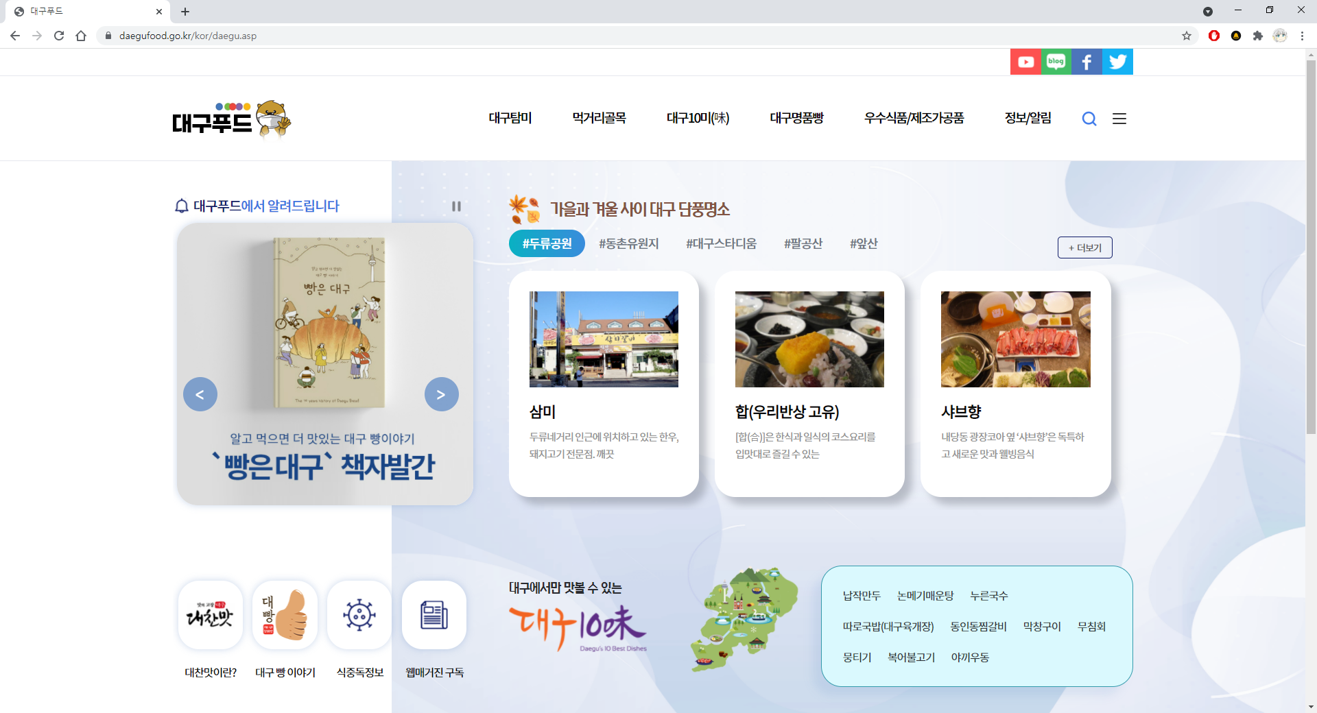
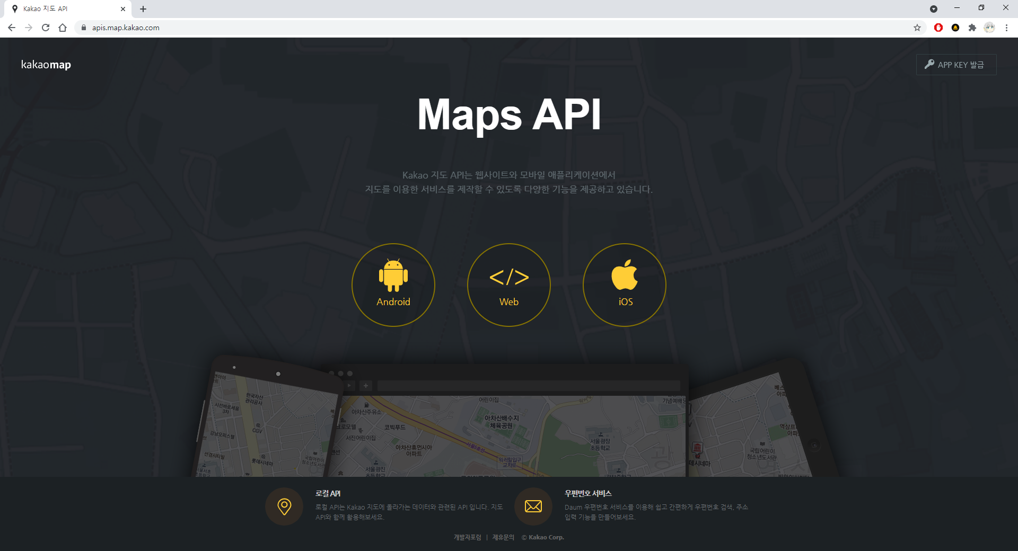
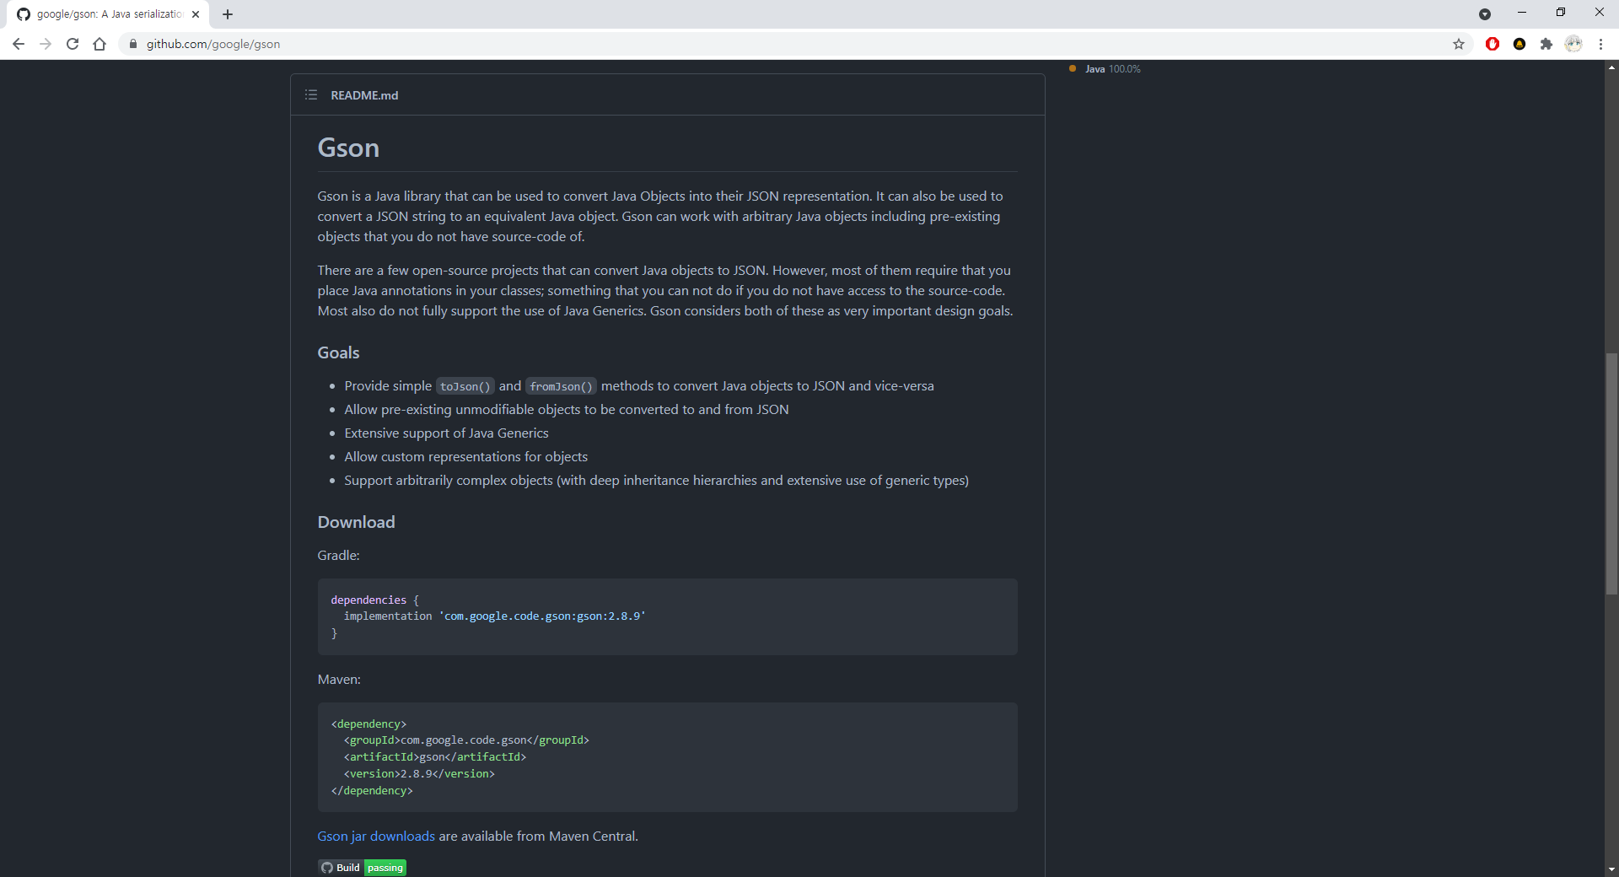
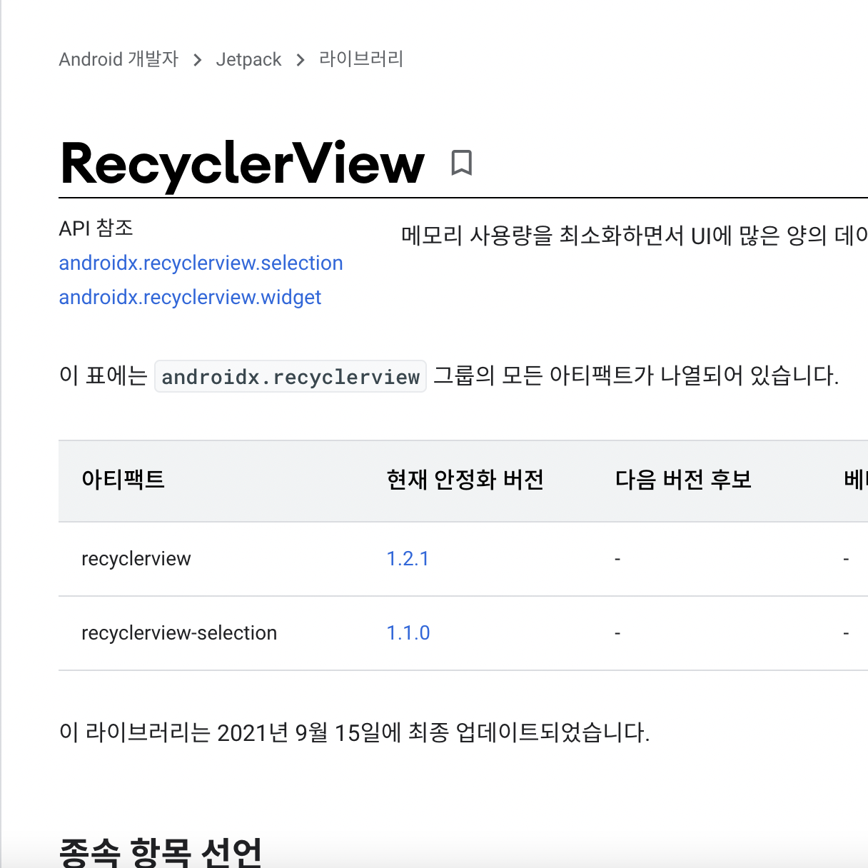
02
구현 내용
활용 API 및 라이브러리
공공데이터 API
카카오지도 / 검색
API
Gson 라이브러리
Recycler View
대구광역시의구/군 단위로 맛집 리스트를 제공
검색 결과를 시각적인 형태로 User에게 제공
Json type의 공공데이터를 Kotlin Class type으로 변환
메모리 사용 최소화

Slide 11
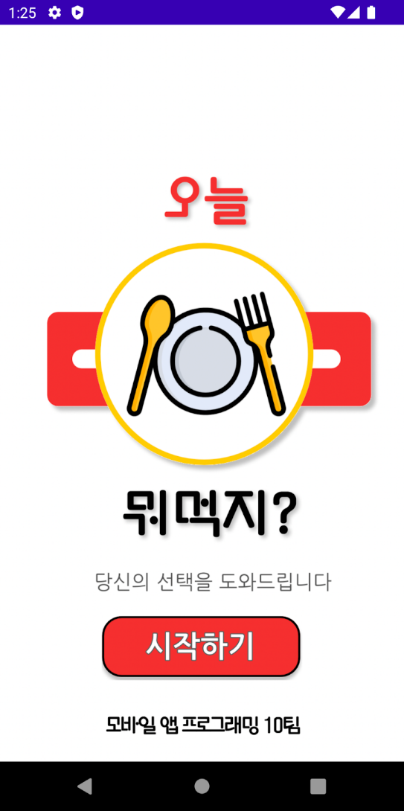
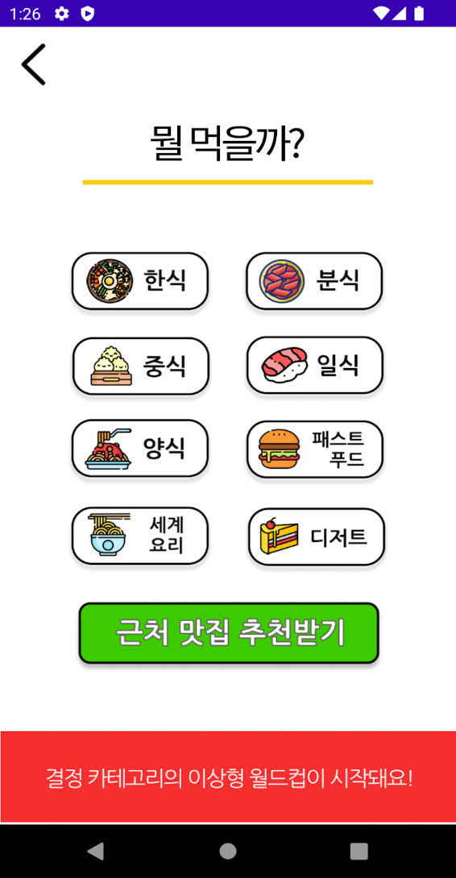
02
구현 내용
Application 화면
01
초기 화면
‘시작하기’ 버튼을 누르면 음식 대분류 설정을 진행
02
장르 선택
유저의 기호에 맞는 장르 설정

Slide 12
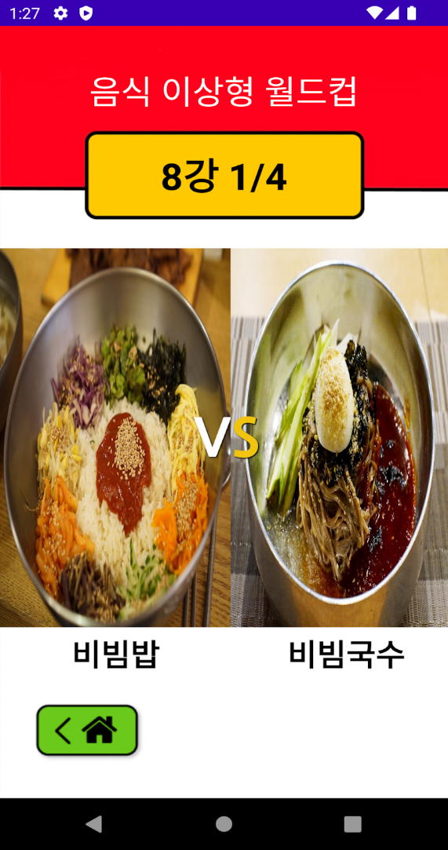
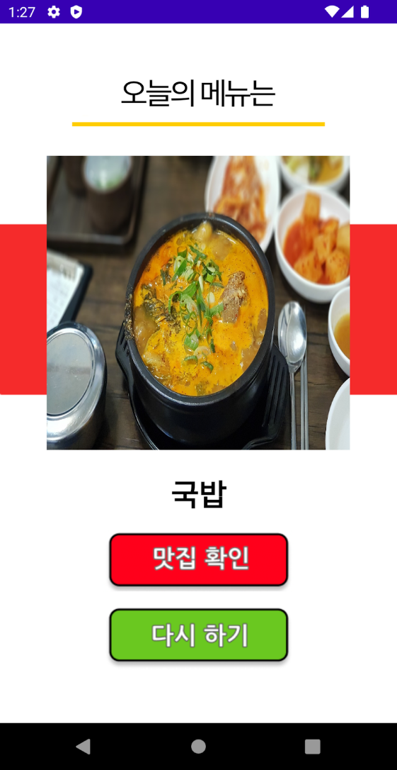
02
구현 내용
Application 화면
03
월드컵 진행
User의 기호에 맞는 음식 선택
결과 공개 및 맛집 검색을 진행
04
결과 및 검색
월드컵 결과 출력
주변 맛집을 검색 버튼

Slide 13
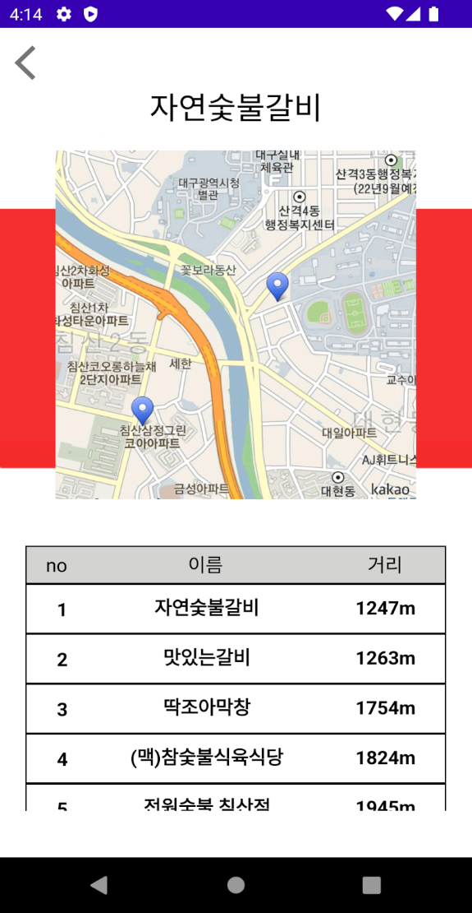
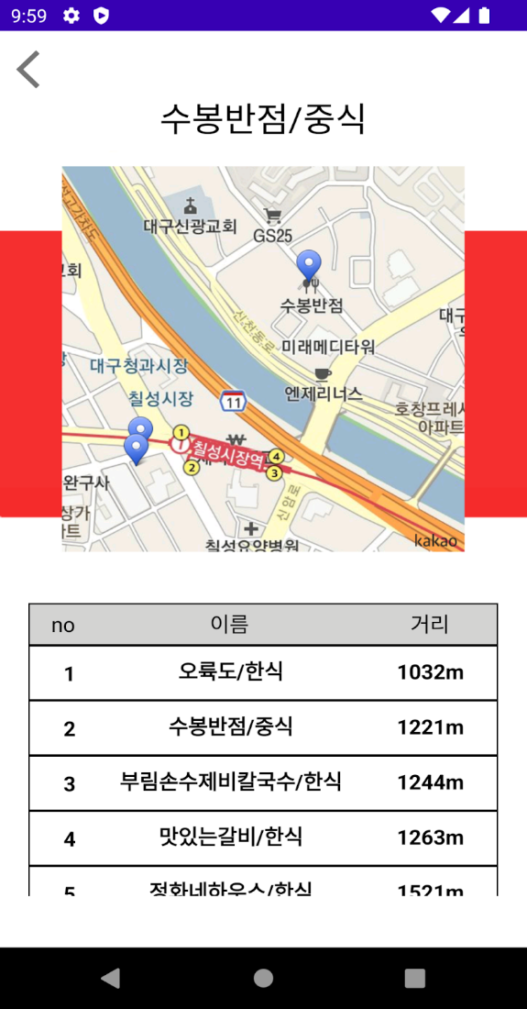
02
구현 내용
공공데이터 API 및
카카오 지도 / 검색
05
현재 위치 호출
GPS로 현재 위치 불러오기
06
공공데이터 및 카카오 검색
맛집 정보를 검색
맛집 주소 좌표 변환
07
맛집 위치 표시
카카오 지도 상에 마커로 표시
맛집 거리순으로 표시

Slide 14
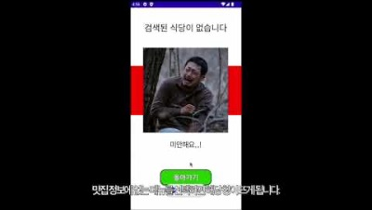
02
시연 영상
https://youtu.be/xAfL3cLojNU

Slide 15
이슈 사항
이슈 사항 및 해결방안

Slide 16
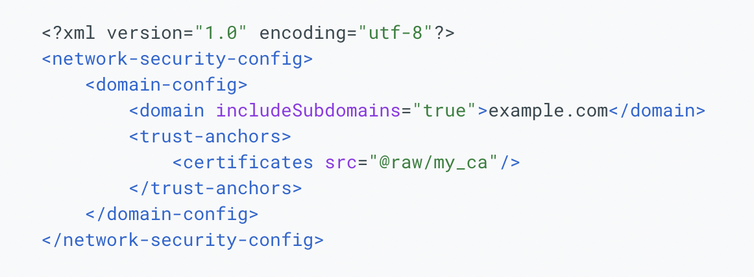
03
이슈 사항
HTTP 통신 오류
?
안드로이드 정책 변경
안드로이드 Version 9에서의 HTTP 통신 오류 발생
!
Network Security Config
Manifest.xml에 환경설정을 추가하고 network_security_config를 추가하여
HTTP 통신이 정상적으로 작동할 수 있도록 수정

Slide 17
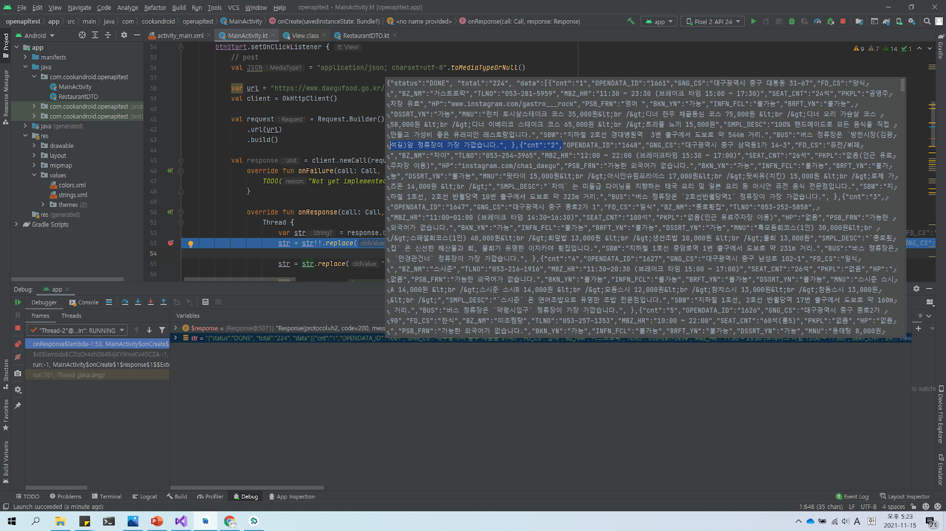
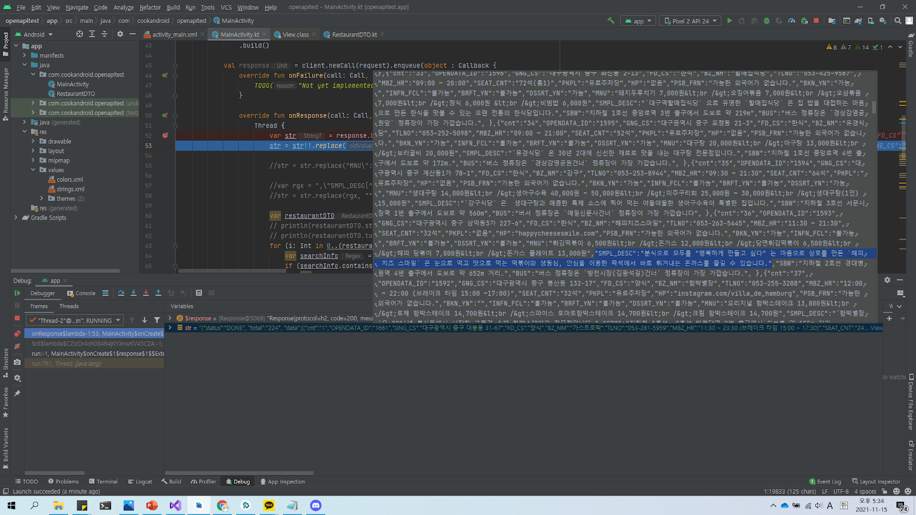
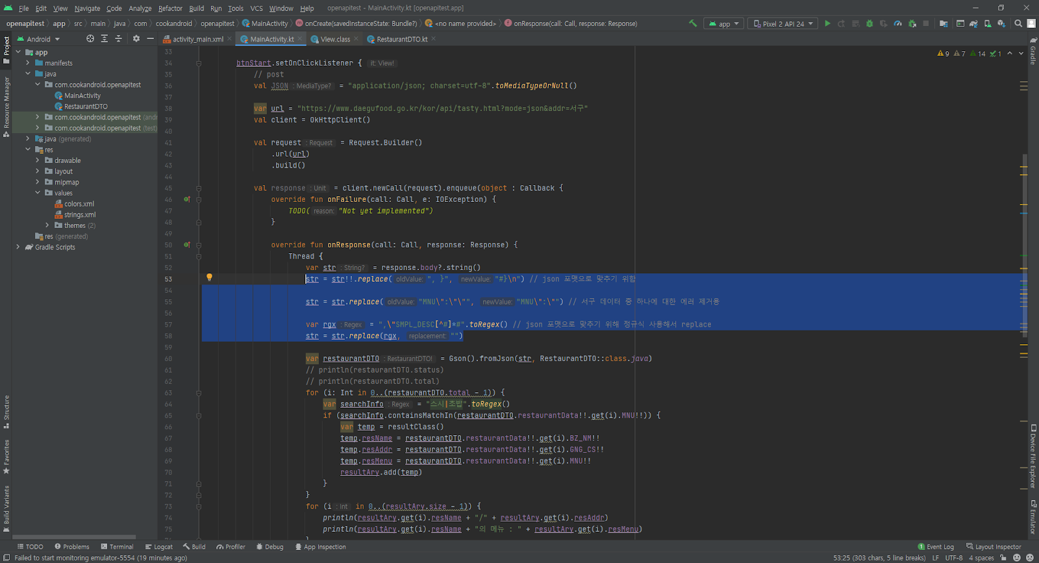
03
이슈 사항
공공데이터 json
?
Json 포맷
Json 포맷대로 데이터가 끝나지 않음 ex) …" , } , {"…
!
정규 표현식 구축
Json 포맷으로 데이터를 변형하여 데이터를 저장

Slide 18
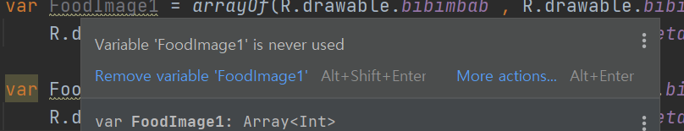
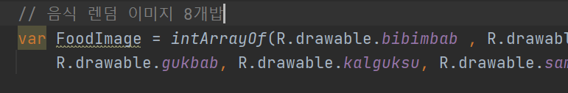
03
이슈 사항
이미지 배열 Intent
?
이미지 배열 전달 불가
이미지 배열을 단순히 선언하여 intent로 넘기게 되면 실제타입은 Array Int형으로 보내진다.
!
IntArray로 선언해 Intent
이미지 배열을 IntArray 로 선언해서 intent를 보내 해결하였다.

Slide 19
기대 효과
프로젝트 기대효과
진행간 느낀점

Slide 20
04
기대 효과
01
메뉴 결정 신속화
02
맛집 홍보 및 맛있는 식사 제공
03
유저 친화적 UI

Slide 21
04
느낀점
01
.
프로젝트를 통해 프로그래밍과 관련된 지식을 얻었다.
02
사례로만 본 서비스를 직접 제공할 수 있다는 점이 좋았다.
03
내가 원하는 UI를 코딩을 통해 만들 수 있다는 점이 좋았다.

Slide 22
감사합니다!
10조
권동영, 김나형, 김민석, 문동진

